Slide 1
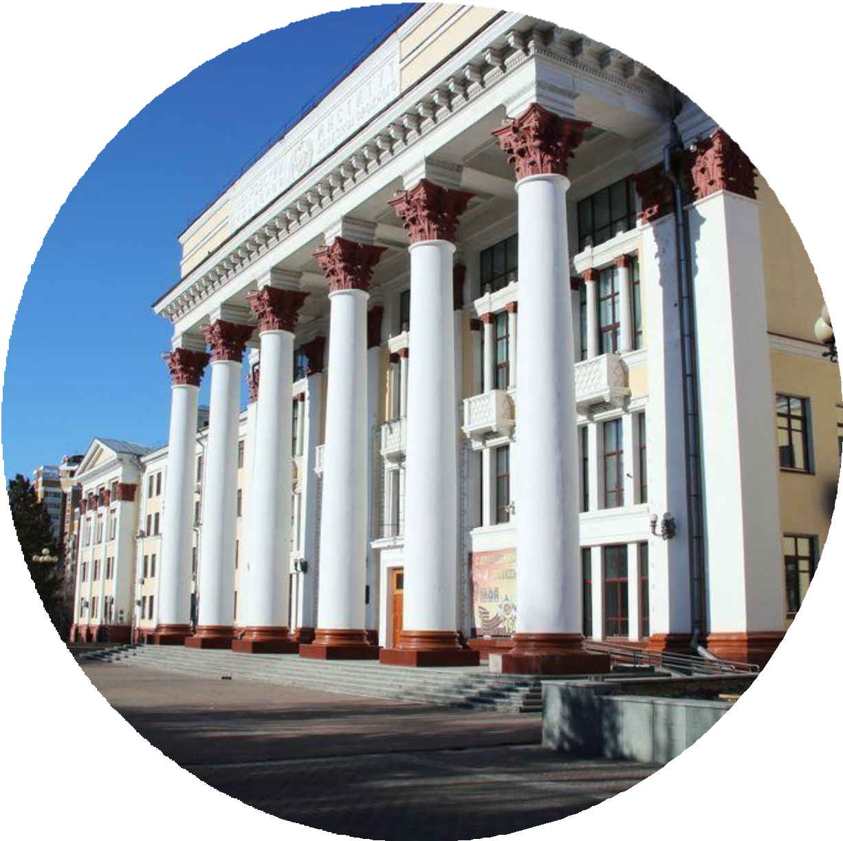
ДАЛЬНЕВОСТОЧНЫЙ ГОСУДАРСТВЕННЫЙ УНИВЕРСИТЕТ ПУТЕЙ СООБЩЕНИЯ ПРИГЛАШАЕТ ПРОЙТИ ПРОФЕССИОНАЛЬНУЮ ПЕРЕПОДГОТОВКУ ПО ПРОГРАММЕ
Управление персоналом
(252 ЧАСА)
КАТЕГОРИЯ СЛУШАТЕЛЕЙ: ЛИЦА, ИМЕЮЩИЕ ВЫСШЕЕ ОБРАЗОВАНИЕ, ЖЕЛАЮЩИЕ ЗАНИМАТЬСЯ ПРОФЕССИОНАЛЬНОЙ ДЕЯТЕЛЬНОСТЬЮ В СФЕРЕ УПРАВЛЕНИЯ ПЕРСОНАЛОМ.

Slide 2
ВЫ УЗНАЕТЕ:
О РАБОТЕ СПЕЦИАЛИСТА ПО УПРАВЛЕНИЮ ПЕРСОНАЛОМ ОРГАНИЗАЦИИ, РАЗЛИЧНОЙ ОТРАСЛЕВОЙ НАПРАВЛЕННОСТИ
О РАБОТЕ СПЕЦИАЛИСТА ПО УПРАВЛЕНИЮ ПЕРСОНАЛОМ ОРГАНИЗАЦИЙ, НЕЗАВИСИМО ОТ ИХ ОРГАНИЗАЦИОННО – ПРАВОВЫХ ФОРМ

Slide 3
ВЫ НАУЧИТЕСЬ:
ЭФФЕКТИВНО ВЫСТРАИВАТЬ ПРОЦЕСС УПРАВЛЕНИЯ ПЕРСОНАЛОМ
ОПТИМИЗИРОВАТЬ РАБОТУ ОРГАНИЗАЦИИ

Slide 4
СТАНЬТЕ ВОСТРЕБОВАННЫМ СПЕЦИАЛИСТОМ В ОБЛАСТИ УПРАВЛЕНИЯ ПЕРСОНАЛОМ
КЛЮЧЕВЫЕ КОМПЕТЕНЦИИ:
УПРАВЛЕНИЕ ПЕРСОНАЛОМ (ПЛАНИРОВАНИЕ, НАЙМ, ОЦЕНКА, ОБУЧЕНИЕ, МОТИВАЦИЯ)
КОММУНИКАЦИЯ И КОНСУЛЬТИРОВАНИЕ
УПРАВЛЕНИЕ КОНФЛИКТАМИ И ВЕДЕНИЕ ПЕРЕГОВОРОВ

Slide 5
ПОСЛЕ УСПЕШНОГО ОБУЧЕНИЯ ВЫДАЁТСЯ ДИПЛОМ О ПРОФЕССИОНАЛЬНОЙ ПЕРЕПОДГОТОВКЕ
СВЯЖИТЕСЬ С НАМИ
ИНСТИТУТ ДОПОЛНИТЕЛЬНОГО ОБРАЗОВАНИЯ ДВГУПС (ИДО ДВГУПС): Г. ХАБАРОВСК, УЛ. СЕРЫШЕВА, 47, АУД. 3134.
КОНТАКТНЫЙ ТЕЛ.: (4212) 40-73-55. САЙТ: IDO-DVGUPS.RU

